Slide 1
Bài 5 THỰC HÀNH CHIA SẺ TÀI NGUYÊN TRÊN MẠNG
Lesson 5: Practice – Sharing Resources over a Network

Slide 2
1. Chia sẻ tệp và thư mục trên mạng cục bộ
Để hai máy tính có thể chia sẻ tài nguyên qua mạng cục bộ, cần có những điều kiện sau:
Hai máy tính được kết nối với nhau qua mạng.
Người chia sẻ phải thiết lập quyền truy cập tài nguyên cho người dùng khác.
Việc chia sẻ được thực hiện theo yêu cầu công việc và cần được người chủ tài nguyên cấp phép thông qua các thiết lập trên hệ điều hành.
To share resources between two computers on a local area network, the following conditions are required:
The two computers must be connected to the same network or a network that allows them to communicate.
The resource owner must set access permissions for other users.
Resource sharing must be authorized by the owner.

Slide 3
Các phương thức chia sẻ tài nguyên trong Windows:
Chia sẻ qua mạng có dây hoặc không dây.
Chia sẻ qua tài khoản người dùng.
Chia sẻ qua các ứng dụng.
Chia sẻ tệp, thư mục và máy in.
Methods of sharing resources in Windows:
Sharing via wired or wireless networks.
Sharing via user accounts.
Sharing via applications.
Sharing files, folders, and printers.

Slide 4
Nhiệm vụ 1 – Thiết lập môi trường chia sẻ tệp và máy in
Yêu cầu / Requirement: Thiết lập môi trường chia sẻ tệp và máy in trong mạng.
( Set up an environment for sharing files and printers over a network. )
Các thiết lập cần thực hiện:
1. Thiết lập chế độ mạng riêng (Private).
﻿﻿﻿2. Bật tính năng nhận biết mạng (Network
discovery).
3. ﻿﻿﻿Bật tính năng chia sẻ tệp và máy in (File and printer sharing).
4. ﻿﻿﻿Thiết lập chia sẻ thư mục công cộng nếu cần.
5. ﻿﻿﻿Tạm dừng tường lửa trong phạm vi thực hành theo hướng dẫn của sách giáo khoa.
Settings to configure
1. Set the network profile to Private.
2. Turn on Network discovery.
3. Turn on File and printer sharing.
4. Enable public folder sharing if necessary.
5. Temporarily turn off the firewall during practice, following the textbook instructions.

Slide 5
Các bước thiết lập môi trường chia sẻ
( Steps to set up a sharing environment )
Step 1: Open Advanced Sharing Settings
Follow this path:
Settings → Network and Internet → Advanced network settings → Advanced sharing settings
Step 2: Turn On Network Discovery and File and Printer Sharing
In the Private networks section:
Turn on Network discovery so that other computers can find this computer on the network.
Turn on File and printer sharing to allow files and printers to be shared.
Bước 1: Mở Advanced Sharing Settings
Truy cập theo đường dẫn:
Control Panel → Network and Internet → Network and Sharing Center → Advanced Sharing Settings.
Bước 2: Bật nhận biết mạng và chia sẻ tệp, máy in
Trong phần cài đặt mạng riêng (Private networks):
﻿﻿Bật Network discovery để các máy tính khác có thể tìm thấy máy tính này trong mạng.
﻿﻿Bật File and printer sharing để cho phép chia sẻ tệp và máy in.

Slide 6
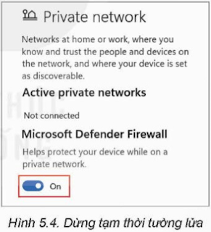
Step 3: Set Up Public Folder SharingOpen the All networks section.
Find Public folder sharing.
Turn on this feature if you want users on the network to access Public folders.
Step 4: Check the Network Settings
Open File Explorer and select Network to check the list of computers on the network. If the settings are correct, the computer names may appear in the list.
Bước 3: Thiết lập chia sẻ thư mục công cộng
﻿Mở phân All networks.
﻿Tìm mục Public folder sharing.
﻿Bật tính năng này nếu cần cho phép người dùng trong mạng truy cập các thư mục
Public.
Bước 4: Kiểm tra thiết lập mạng
Mở File Explorer, chọn Network để kiểm tra danh sách máy tính trong mạng. Nếu thiết lập đúng, tên các máy tính có thể xuất hiện trong danh sách.

Slide 7
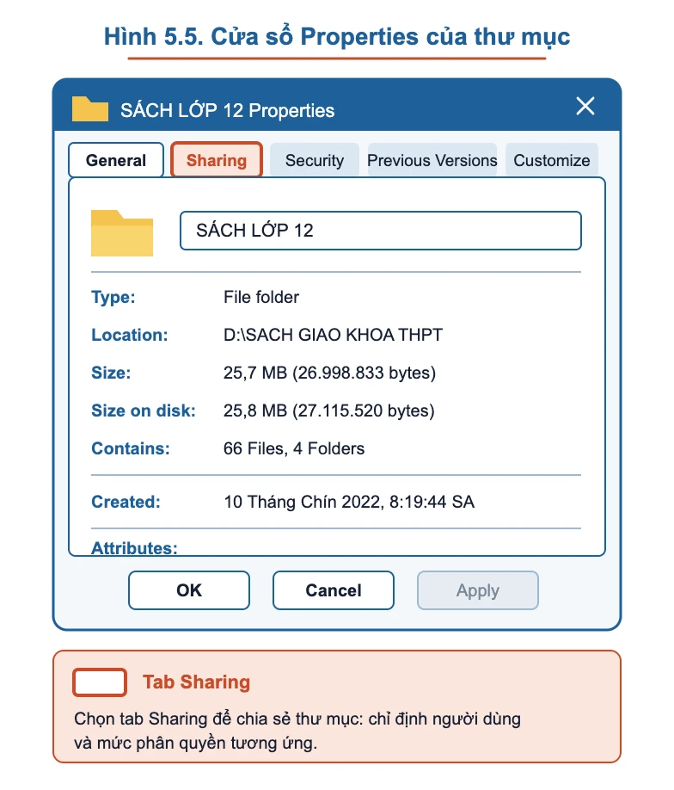
Nhiệm vụ 2 - Chia sẻ tệp và thư mục
Yêu cầu: Chia sẻ được tệp và thư mục trên mạng cục bộ.
Ví dụ: Chia sẻ thư mục SÁCH LỚP 12 trên máy tính MAY_1 cho các máy tính khác trong mạng.
Bước 1: Mở thuộc tính thư mục
﻿﻿Trên máy MAY_1, tìm thư mục SÁCH LỚP 12.
﻿﻿Nhấn chuột phải vào thư mục.
﻿﻿Chọn Properties (Thuộc tính)
STEP 1: OPEN THE FOLDER PROPERTIES
On computer MAY_1, find the folder SÁCH LỚP 12.
Right-click the folder.
Select Properties.

Slide 8
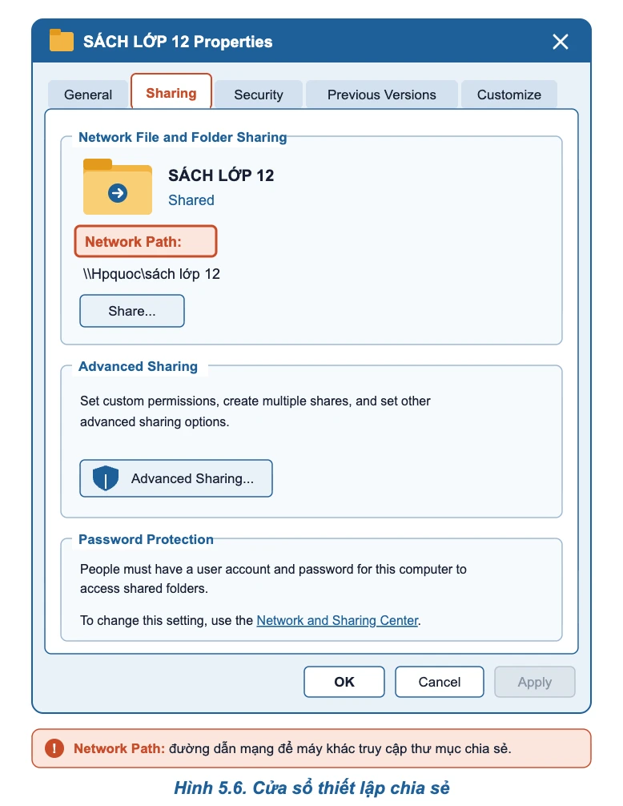
Bước 2: Mở chức năng chia sẻ
Trong cửa sổ Properties, chọn thẻ Sharing.
﻿Chọn Share để thiết lập người dùng được chia sẻ và quyền truy cập.
Có thể sử dụng Advanced Sharing để thiết lập chia sẻ nâng cao.
Bước 3: Chọn người được chia sẻ
﻿Chọn tên người dùng trong danh sách rồi nhấn Add.
﻿Có thể chọn Everyone để chia sẻ cho mọi người dùng thuộc phạm vi chia sẻ của mạng.
﻿Nhấn Add để thêm người dùng vào danh sách chia sẻ.

Slide 9
STEP 2: OPEN THE SHARING FUNCTION
In the Properties window, select the Sharing tab.
Select Share to choose the users to share with and set access permissions.
You can use Advanced Sharing to configure advanced sharing settings.
STEP 3: SELECT THE USERS TO SHARE WITH
Select a username from the list, then click Add.
You can select Everyone to share with all users within the network's sharing scope.
Click Add to add users to the sharing list.

Slide 10
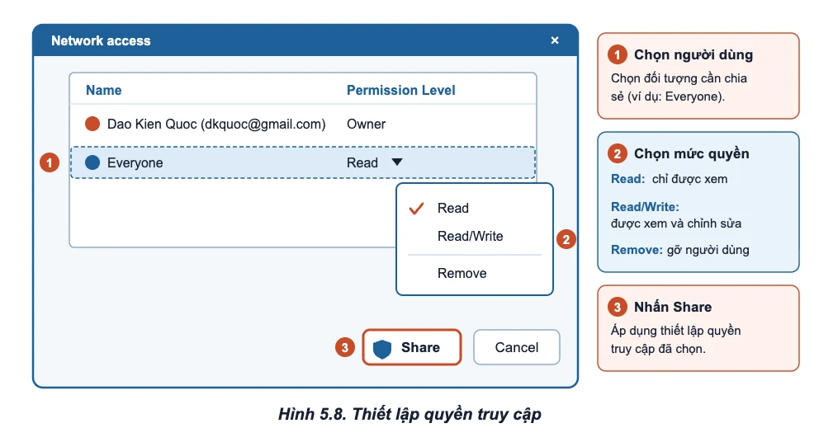
Bước 4: Thiết lập quyền truy cập
Read: Chỉ cho phép đọc và xem dữ liệu, không được sửa.
﻿Read/Write: Cho phép đọc và sửa dữ liệu.
﻿Remove: Xóa người dùng khỏi danh sách chia sẻ.
Sau khi thiết lập danh sách người dùng và quyền truy cập, nhấn Share để hoàn tất việc chia sẻ thư mục.
STEP 4: SET ACCESS PERMISSIONS
﻿﻿Read: Allows users to read and view data only. They cannot modify it.
﻿﻿Read/Write: Allows users to read and modify data.
﻿﻿Remove: Removes a user from the sharing list.

Slide 11
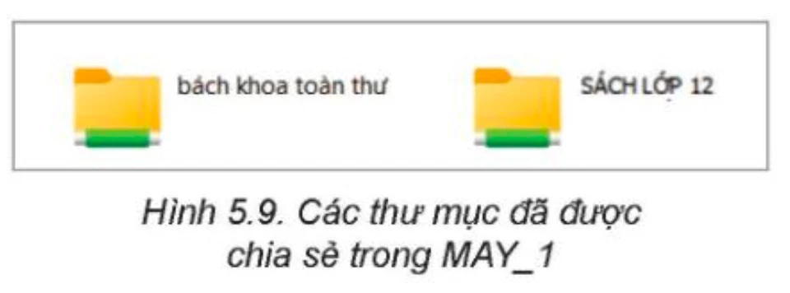
Truy cập tệp và thư mục được chia sẻ:
Sau khi thư mục được chia sẻ thành công, các máy tính khác trong mạng có thể truy cập thư mục đó.
Các bước thực hiện:
Mở ứng dụng quản lí tệp File Explorer.﻿
Chọn mục Network ở phía bên trái cửa số.
﻿Tìm và nhấn vào tên máy tính đang chia sẻ, ví dụ MAY_1.
﻿Danh sách các thư & : đã chia sẻ trên máy tính đó sẽ xuất hiện.
ACCESSING SHARED FILES AND FOLDERS
After a folder has been shared successfully, other computers on the network can access that folder.
Steps:
Open File Explorer.
Select Network on the left side of the window.
Find and click the name of the computer sharing the folder, for example, MAY_1.
A list of files and folders shared on that computer will appear.

Slide 12
5. Nhấn vào thư mục cần truy cập để xem các tệp và thư mục con bên trong.
Kết quả:
﻿Nếu được cấp quyền Read, người dùng có thể xem và đọc tệp nhưng không thế sửa đổi.
Nếu được cấp quyền Read/Write, người dùng có thể đọc và chỉnh sửa dữ liệu theo quyền được cấp.
Việc chia sẻ thư mục có thế được xem như chia sẻ một thiết bị lưu trữ qua mạng.
5. Click the folder you want to access to view the files and subfolders inside.
Results:
If Read permission is granted, users can view and read files but cannot modify them.
If Read/Write permission is granted, users can read and edit data according to the permissions granted.
Sharing a folder can be considered equivalent to sharing a storage device over a network.

Slide 13
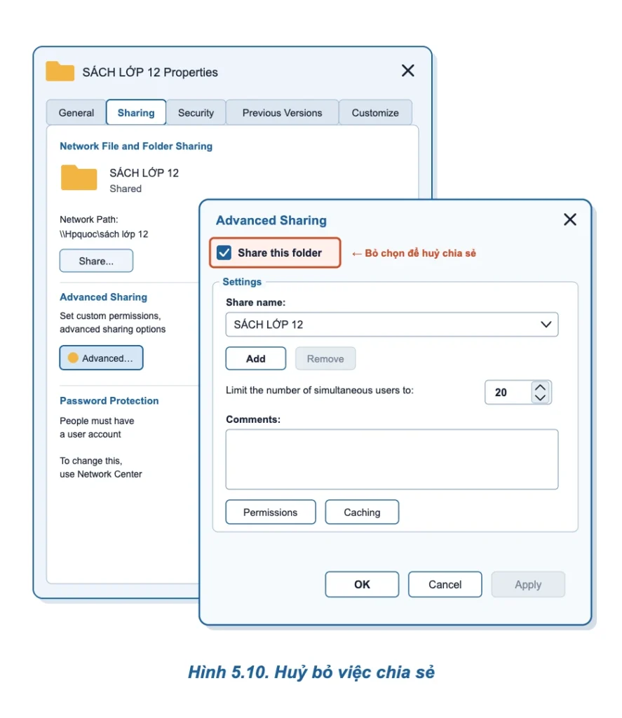
Nhiệm vụ 3 - Hủy bỏ chia sẻ thư mục
Yêu cầu: Hủy bỏ được việc chia sẻ thư mục trên mạng.
Khi không còn nhu cầu chia sẻ tài nguyên, người dùng cần hủy chia sẻ để hạn chế việc truy cập dữ liệu.
Các bước thực hiện:
﻿Chọn thư mục cần hủy chia sẻ.
Nhấn chuột phải và chọn Properties.
Mở thẻ Sharing.
﻿Chọn Advanced Sharing.
Trong cửa sổ Advanced Sharing bỏ dấu tích tại mục Share This Folder
Nhấn Apply hoặc OK
Task 3 – Stop Sharing a Folder
Requirement: Be able to stop sharing a folder over the network.
When there is no longer a need to share resources, users should stop sharing to limit access to the data.
Steps:
1. Select the folder you want to stop sharing.
2. Right-click the folder and select Properties.
3. Open the Sharing tab.
4. Select Advanced Sharing.
5. In the Advanced Sharing window, uncheck Share this folder.
6. Click Apply, then click OK.

Slide 14
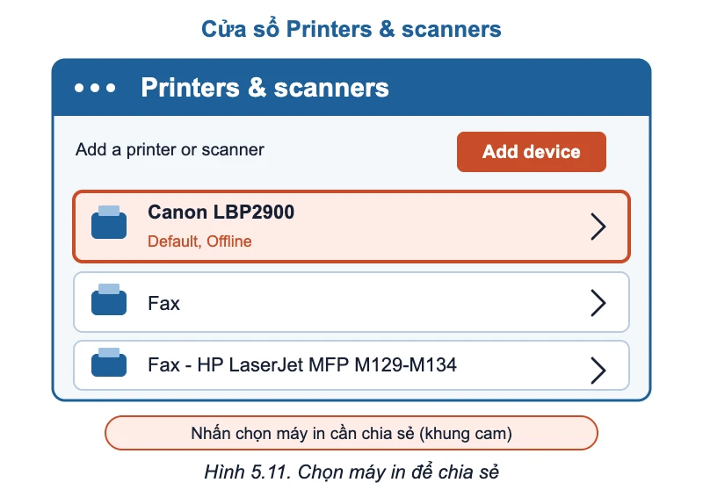
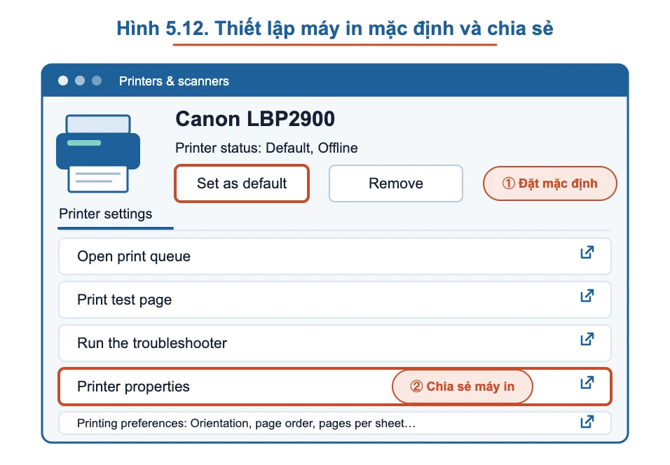
Nhiệm vụ 4 - Chia sẻ máy in
A) - Thiết lập máy tính cung cấp dịch vụ in
Bước 1: Mở danh sách máy in theo đường dẫn:
Control Panel → Hardware and Sound → View devices and printers → Printers & scanners.
Bước 2: Chọn máy in muốn chia sẻ
Bước 3: Mở phần cài đặt máy in và đặt làm máy in
mặc định nếu cần.
Bước 4: Chọn Printer properties để mở cửa sổ thuộc tính máy in.
Bước 5: Chọn thẻ Sharing, đánh dấu Share this printer và đặt tên chia sẻ cho máy in.
Bước 6: Nhấn Apply và OK để xác nhận thiết lập.

Slide 15
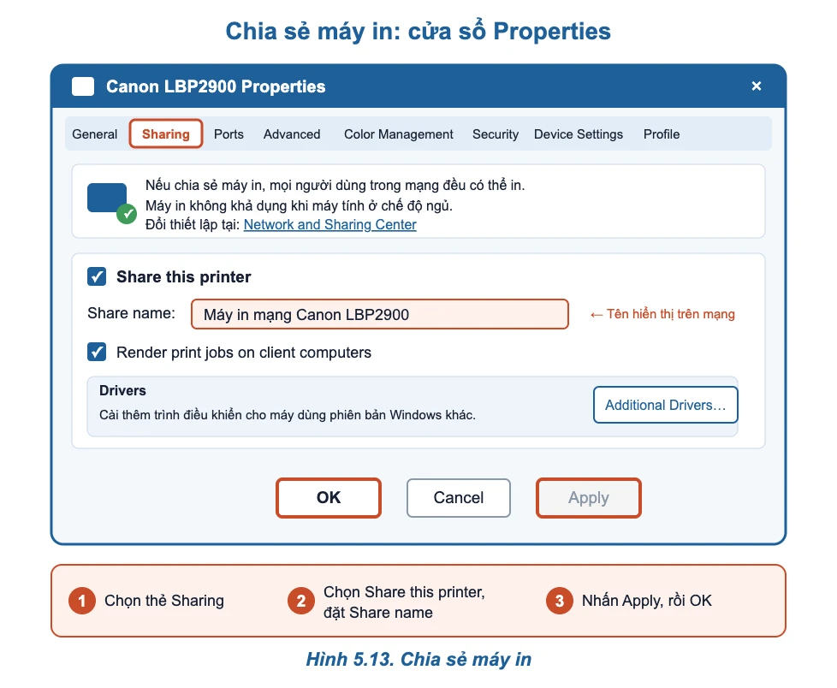
– Setting Up a Computer to Provide a Printing Service
Step 1: Open the list of printers by following this path:
Control Panel → Hardware and Sound → View devices and printers → Printers & scanners.
Step 2: Select the printer you want to share, for example, Canon LBP2900.
Step 3: Open the printer settings and set it as the default printer if necessary.
Step 4: Select Printer properties to open the printer properties window.
Step 5: Select the Sharing tab, check Share this printer, and enter a share name for the printer.
Step 6: Click Apply and OK to confirm the settings.

Slide 16
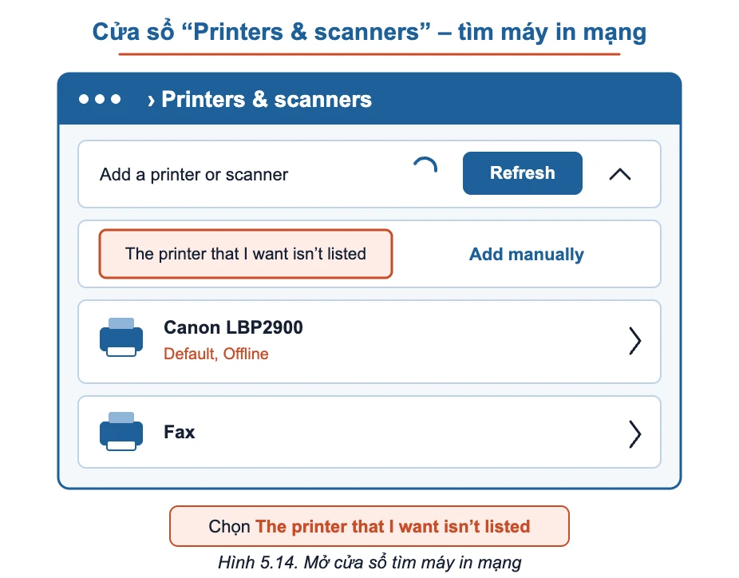
1. Open Printers & scanners
2. Select Add device to search for a printer.
3. If the printer you want is not found, select The printer that I want isn't listed.
4. Select Browse to find the computer sharing the printer.
5. Select the computer that contains the printer, then select the 6 Printer you want to connect to.
6. Click Select and Next to complete the installation.
7. Open a document, select the newly connected network printer, and perform a test print.
B) - Kết nối máy in từ máy tính khác
Mở Printers & scanners.
Chọn Add device để tim máy in
﻿Nếu không thấy máy in cần tìm, chọn The printer that I want isn't listed.
﻿Chọn Browse để tìm máy tính đang chia sẻ máy in.
﻿Chọn máy tính chứa máy in, sau đó chọn máy in cần kết nối.
﻿Nhấn Select và Next để hoàn thành việc cài đặt.
﻿Mở một tài liệu, chọn máy in mạng vừa kết nối và thực hiện in thử.

Slide 17
Cảm Ơn Thầy Và Các Bạn Đã Lắng Nghe Bài Thuyết Trình
( Thank you, teacher and everyone, for listening to the presentation. )

